Slide 1
JAVA程序设计基础
主讲：潘隆福

Slide 2
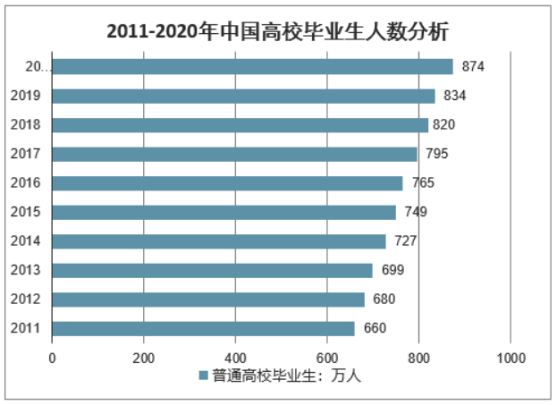

Slide 3
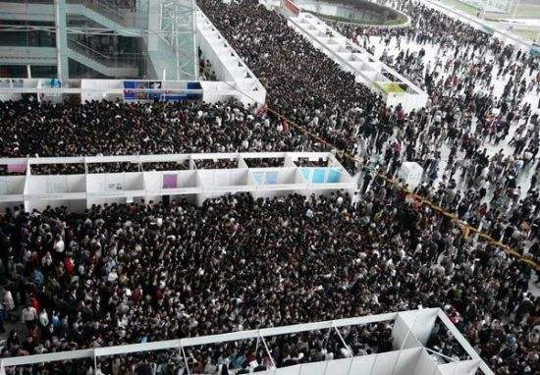

Slide 4


Slide 5
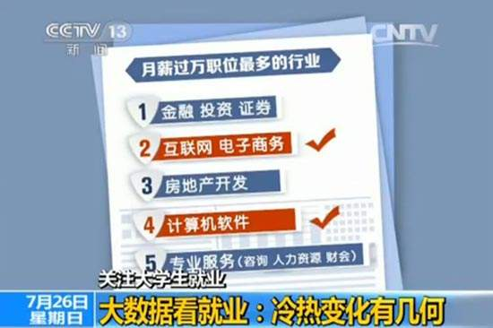

Slide 6


Slide 7

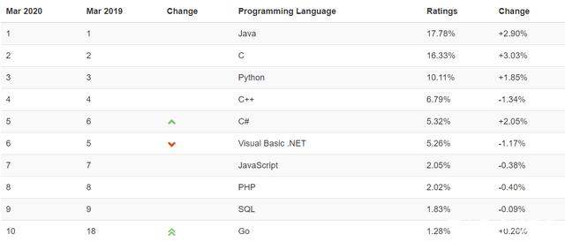
编程语言排行榜
一直被模仿
从未被超越

Slide 8
编程语言国内市场占比
其它
Python
JAVA
OC
Javascript
PHP
c
c++
c#

Slide 9
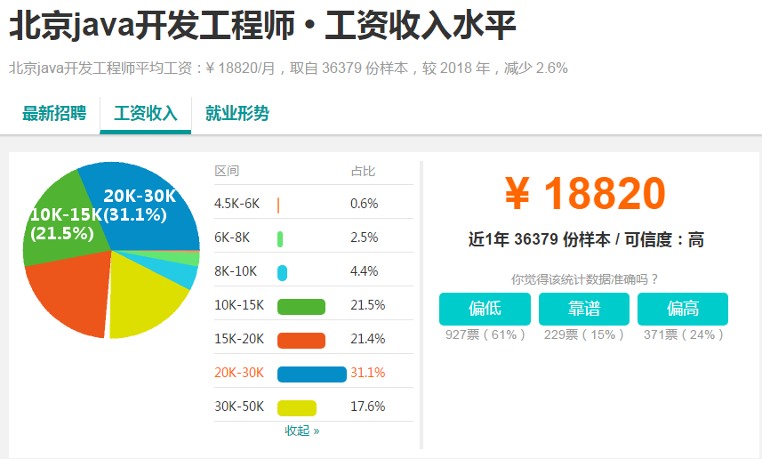

Slide 10

那么

Slide 11
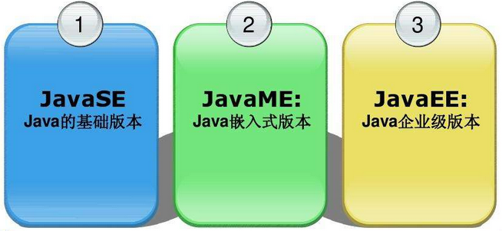
Java技术平台简介

Slide 12
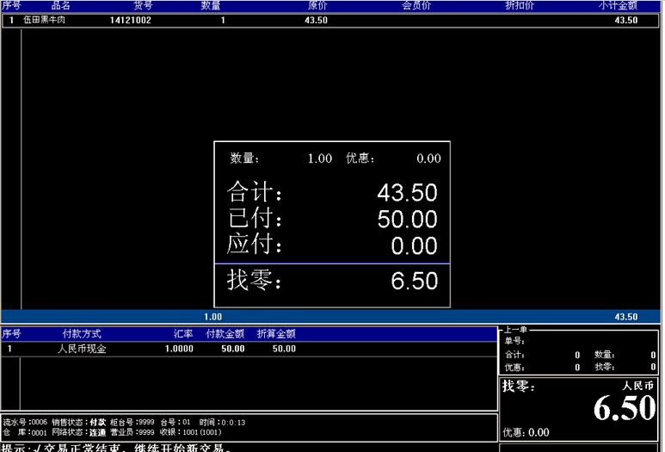
Java SE：标准版
Java技术的基础和核心
主要用于开发桌面应用程序

Slide 13
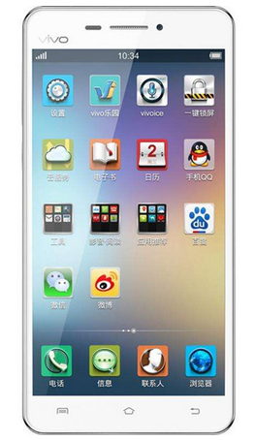
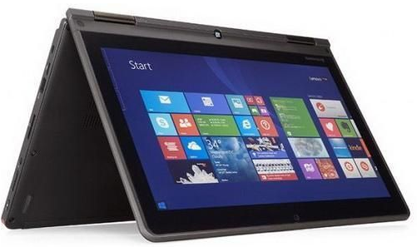
Java ME：微型版
主要用于移动智能开发

Slide 14
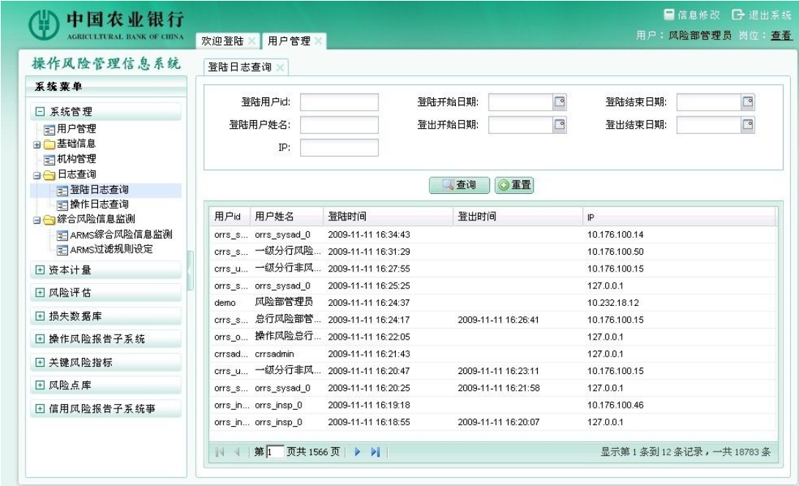
Java EE：企业版
主要用于开发企业大型管理系统

Slide 15
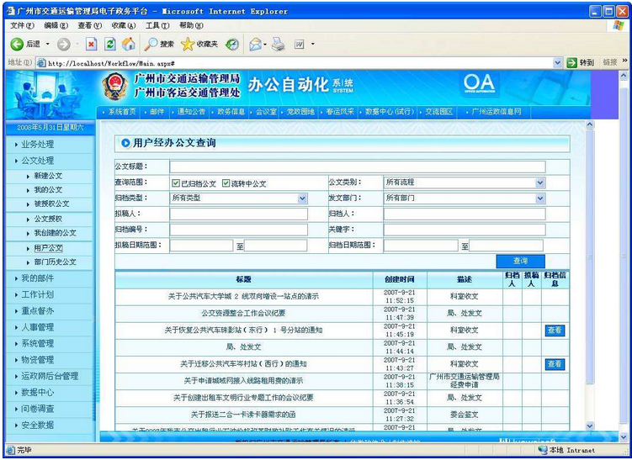

Slide 16


Slide 17


Slide 18


Slide 19
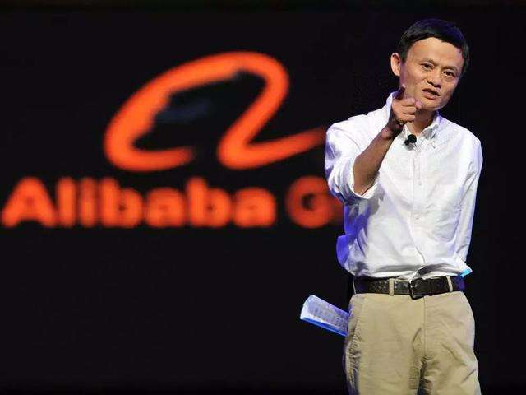

Slide 20
